Slide 1
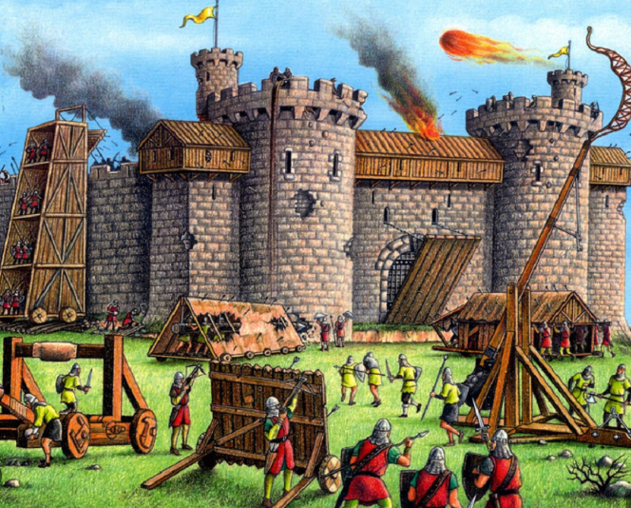
Ciberseguridad. Una estrategia Informática / Militar

Slide 2
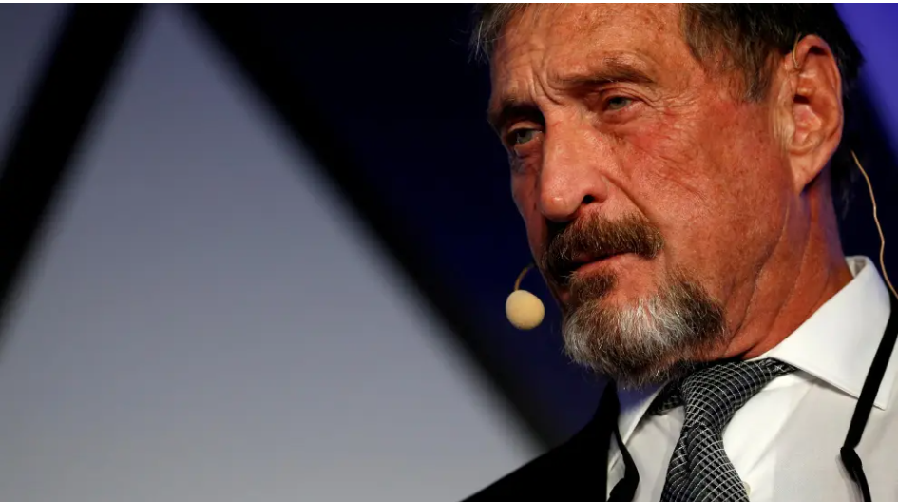
“La tercera Guerra Mundial será una ciber guerra”
John McAffe
El ciberespacio se reconoce como un nuevo dominio de las operaciones, junto a los de tierra, mar, aire y espacio”

Slide 3
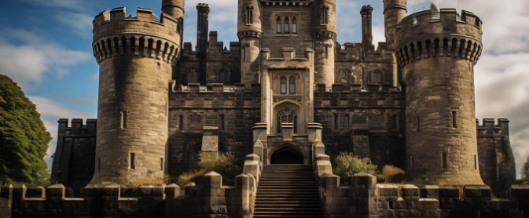
Un castillo, en la época medieval, era mucho más que una imponente estructura de piedra, era el centro de defensa de un reino, diseñado meticulosamente para proteger a sus habitantes y sus tesoros más valiosos. Con murallas altas, fosos profundos, torres de vigilancia y guardias atentos, los castillos eran verdaderas fortalezas construidas para resistir ataques y disuadir a los invasores.

Slide 4
Aunque vivimos en una era digital, las lecciones aprendidas de las estrategias medievales siguen siendo sorprendentemente relevantes. La ciberseguridad moderna enfrenta desafíos similares a los de la defensa medieval: proteger territorios (redes y sistemas), defenderse de invasores (ciberataques) y salvaguardar información valiosa (datos). Al estudiar las tácticas medievales, podemos encontrar paralelismos y aplicar estos conocimientos para fortalecer nuestras defensas digitales.
Relevancia en la Actualidad

Slide 6
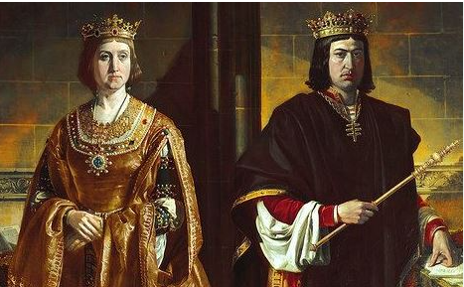
El Rey y la Reina Imponen leyes y estrategias que regulan la protección del castillo y sus habitantes. Esto representa las políticas de seguridad y gobernanza, que establecen normas para la protección de la información y la infraestructura

Slide 7
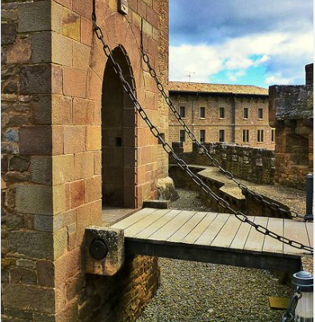
Puente Levadizo Solo se baja para aquellos que tienen la llave o la contraseña correcta. Aquí se compara con la autenticación de dos (2) factores (2FA), en donde solo los usuarios autenticados pueden cruzar hacia adentro

Slide 8
Bóvedas Internas El oro, las joyas y otros tesoros valiosos se guardan en bóvedas altamente seguras dentro del castillo. Esto representa la encriptación de datos, que protege la información valiosa, incluso si el castillo es comprometido.

Slide 9
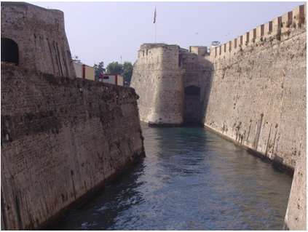
Foso con cocodrilos El foso actúa como una barrera adicional, dificultando el acceso no autorizado al castillo. Esto simboliza los sistemas de seguridad perimetral, que añaden una capa adicional de protección antes de llegar a las murallas

Slide 10
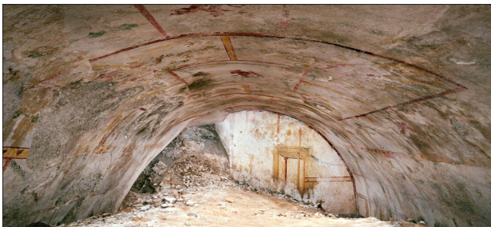
Cámaras Secretas y Túneles Las cámaras y túneles secretos permiten a los residentes del castillo moverse sin ser detectados. Esto se relaciona con las VPN (Redes Privadas Virtuales), que protegen el tráfico de datos mientras viaja por redes inseguras

Slide 11
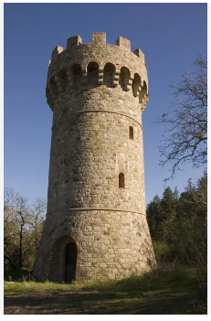
Torre de Vigilancia Desde la torre de vigilancia, los vigías observan todo el perímetro en busca de amenazas. Esto se asemeja al monitoreo continuo o un SOC, que revisa y responde a incidentes de seguridad en tiempo real.

Slide 12
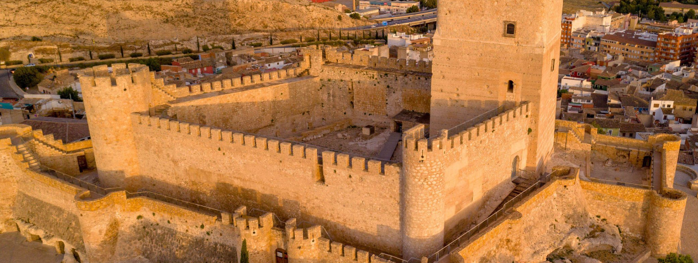
Murallas del Castillo Las murallas son la primera línea de defensa que bloquea a los atacantes externos. Representa el firewall, que impide que tráfico no deseado entre en la red.

Slide 13
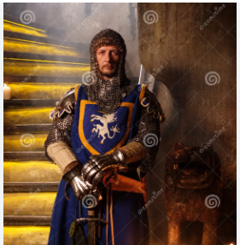
Guardias del Castillo Los guardias monitorean constantemente el castillo, buscando cualquier actividad sospechosa y enfrentando a intrusos. Esto representa los antivirus y sistemas de detección de intrusos (IDS) que vigilan y bloquean amenazas

Slide 14
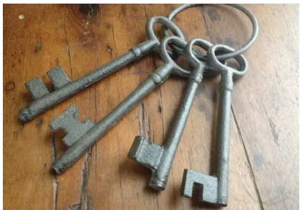
Llaves del tesoro Las llaves para acceder a las bóvedas son distribuidas solo entre los guardianes más confiables. Esto es una analogía de la gestión de contraseñas seguras para proteger accesos críticos.

Slide 15
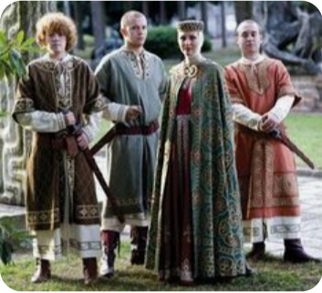
Alerta del Pueblo Los aldeanos dentro del castillo deben estar atentos y reportar cualquier actividad sospechosa. Esto simboliza la capacitación y concienciación en ciberseguridad, vital para que los usuarios detecten y respondan a amenazas.

Slide 16
Defensa en Profundidad Al igual que los castillos medievales que contaban con múltiples capas de defensa, la ciberseguridad moderna se basa en la estrategia de defensa en profundidad. Esto implica la implementación de varias capas de seguridad, como firewalls, sistemas de detección de intrusos (IDS), y segmentación de red. Cada capa actúa como una barrera adicional
Estrategias y tácticas medievales - Aplicaciones modernas

Slide 17
Gestión de Incidentes Las tácticas militares medievales para responder a ataques y defender territorios pueden ser comparadas con las estrategias de gestión de incidentes en ciberseguridad. La preparación y respuesta rápida a incidentes de seguridad es esencial para minimizar el impacto de los ataques. Esto incluye la creación de planes de respuesta a incidentes, la realización de simulacros y la capacitación continua del personal para asegurar una respuesta coordinada y efectiva
Estrategias y tácticas medievales - Aplicaciones modernas

Slide 18
Inteligencia de Amenazas El espionaje y contraespionaje medievales se enfocaban en obtener y proteger información valiosa. En ciberseguridad, la inteligencia de amenazas es crucial para anticipar y prevenir ataques. Esto incluye la recopilación y análisis de datos sobre actividades maliciosas, actores de amenazas y técnicas de ataque. La inteligencia de amenazas permite a los equipos de seguridad estar un paso adelante y desarrollar estrategias proactivas de defensa.
Estrategias y tácticas medievales - Aplicaciones modernas

Slide 19
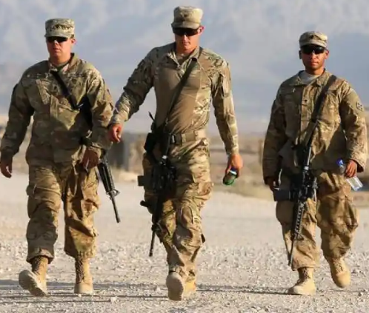
Los ejercicios constituyen una técnica de enseñanza de la didáctica militar, destinada a capacitar a los cuadros y conjuntos en la totalidad de las operaciones tácticas y evaluar sus niveles de respuesta. a. Capacitar al personal de oficiales para la correcta aplicación de las técnicas de conducción. Adoptar resoluciones, impartir órdenes, y trabajar en equipo. b. Capacitar al personal de suboficiales a obtener y seguir ordenes, como parte fundamental del adiestramiento operacional, eficiencia en la ejecución de las operaciones militares. C. Comprobar eficiencia planes de respuesta
Doctrina Militar sobre “Juegos de Guerra”

Slide 20
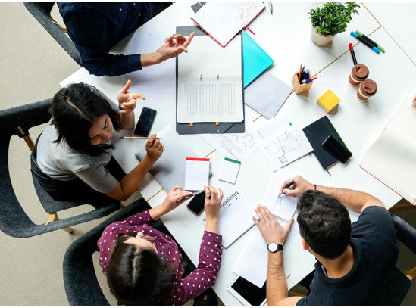
Qué son? Simulaciones de situaciones de crisis para practicar y afinar respuestas a amenazas cibernéticas y preparar a las organizaciones ante posibles ataques. Objetivos Evaluar capacidades para detectar, analizar, contener y recuperarse de un ciberataque. Identificar brechas entre procesos documentados y lo observado durante el ejercicio. Obtener recomendaciones prácticas para mejorar la ciberdefensa. Entrenar al personal bajo escenarios del mundo real.
Ejercicios de Seguridad “Table Top”

Slide 21
Conclusiones
1) Las tácticas militares medievales ofrecen valiosas perspectivas para enfrentar desafíos actuales.
2) Aprender del pasado nos prepara mejor para enfrentar los desafíos del presente y futuro.
3)La historia nos enseña que los principios fundamentales de defensa permanecen constantes.
4)La defensa en profundidad y la gestión de incidentes son prácticas esenciales.
5)La ciberseguridad debe ser una prioridad crítica en un mundo interconectado.
6)La innovación y la adaptación son esenciales para mantenerse un paso adelante de los atacantes.

